Slide 1

线程 Threads

Slide 2
授课教师： 郑铁然
办公室地址： 哈工大综合楼603
办公室电话： 86417981-11
手机： 13313655979
QQ： 2350562164
Email： zhengtieran@hit.edu.cn

Slide 3
内容
线程的引入
线程的功能
线程分类

Slide 4
线程的引入
进程生命周期中，核心任务是竞争CPU
多个进程协作完成任务，需要进程间进行频繁通信
进程间通信本质是系统调用，需要较多的时间和CPU资源开销。包括：CPU寄存器的保存和加载，内核调度代码的执行等
一个进程只能有一个代码执行序列吗?是否有可以并行处理的程序段？

Slide 5
线程的引入
进程具有如下两个特点：
资源所有权：
存放进程映像的虚拟地址空间
资源（内存、I/O通道、I/O设备、文件等）的控制权或所有权
预防进程间发生资源冲突的保护功能
调度/执行:
不同进程的执行过程会交替进行，
进程具有执行态（运行、就绪）和分配给它的优先级
是可被调度和分派的实体

Slide 6
线程的引入
进程 = 资源 + 指令执行序列
线程/轻量级进程: 保留了并发的优点，避免了进程切换代价
将资源和指令执行分开
一套资源 + 多个指令执行序列
线程
实质就是内存映射表与资源不变，而PC指针和基本寄存器变
进程
mov [100], ax
mov [100], ax
内存映射表
寄存器映像
寄存器映像
进程代码、进程数据、进程资源

Slide 7
线程的引入
Notes:
现在CPU已经达到物理极限，被4GHz所限制，于是开始通过增加CPU数量来提高计算机速度。 对称多处理器（SMP）： 每个CPU在系统中所处的地位和所发挥的功能是一样，是相互对称的。但在处理程序时，我们并不能把他们分成若干个不相干的子问题，所以，使得多处理器速度实际提高得并没有理论上那么高。当对于相互独立的问题，多处理器就能最大效能的发挥威力了（比如：大型数据库,网络服务等）。
多核处理器： 其实际上是(SMP)的简化版，思想是将多个处理器合并在一起打包出售，它们之间共享比较昂贵的缓存部件，只保留了多个核心。在逻辑上看，它们和SMP完全相同。
对称处理器由于造价比较高昂，主要用在商用电脑上，对于个人电脑，主要是多核处理器。

Slide 8
线程的引入
在多线程环境下，进程是资源分配单元和保护单元：
容纳进程映像的虚拟地址空间
对处理器、其它进程、文件和I/O资源的受保护访问
每个线程都有:
执行状态（运行、就绪）
线程上下文
用于局部变量的静态存储空间
与进程内其它线程共享的内存和资源访问

Slide 9
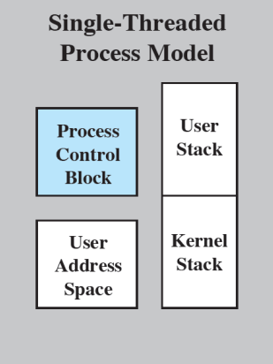
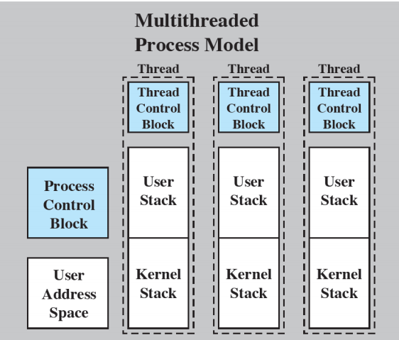
线程的引入

Slide 10
线程的引入
多线程的优点：
响应度高：交互程序采用多线程，即使部分阻塞，其他部分仍能够执行；
资源共享：线程默认共享他们所属进程的所有资源
经济快捷： 1）多进程比多线程消耗资源更多；
2） 线程创建快，终止快，切换快
方便多CPU处理：线程由用户（程序员）编写，能够充分考虑任务的 有效分离（多序列），同时执行序列隶属于同一个进程的地址空间，仍然可以充分利用多CPU处理

Slide 11
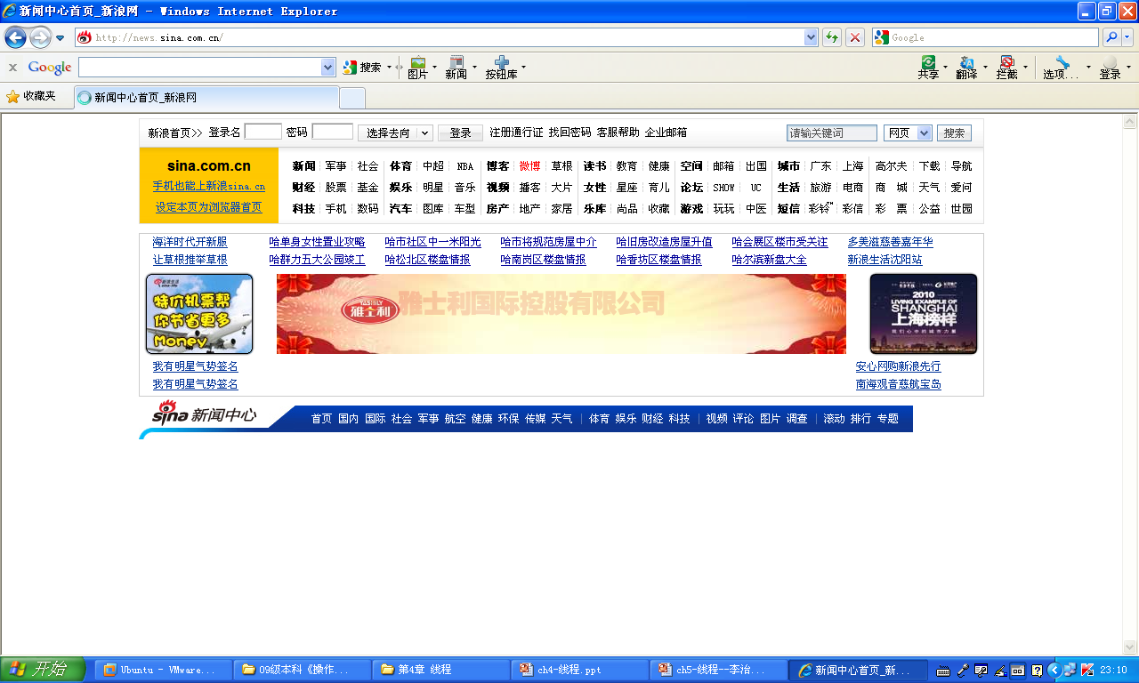


线程的引入
多个执行序列+一个地址空间是否实用?
一个网页浏览器
一个线程用来从服务器接收数据
一个线程用来显示文本
一个线程用来处理图片(如解压缩)
一个线程用来显示图片
这些线程共用一个地址空间吗?
同一个服务器建立连接并接收数据
一次请求所有文本、图片都显示在浏览器一页中
前台和后台
异步处理
执行速度
模块化程序结构

Slide 12
线程的引入
前面的例子使用子进程+IPC不可以吗？
一个网页浏览器程序（主进程）
一个子进程用来从服务器接收数据
一个子进程用来显示文本
一个子进程用来处理图片(如解压缩)
一个子进程用来显示图片
完全可以！但开销较大、控制过程繁琐！
每个进程必须有一个完整的映像（内储空间）
大量的重复存储：库函数、复用的过程、全局变量等
主进程协调子进程工作：只有通过频繁的IPC过程完成
子进程之间调度切换代价大：现场、栈、内存（页表）

Slide 13
内容
线程的引入
线程的功能
线程分类

Slide 14
线程的功能
线程的状态:
运行态
就绪态
阻塞态
与线程状态改变相关的基本操作：
派生
阻塞
解除阻塞
结束

Slide 15
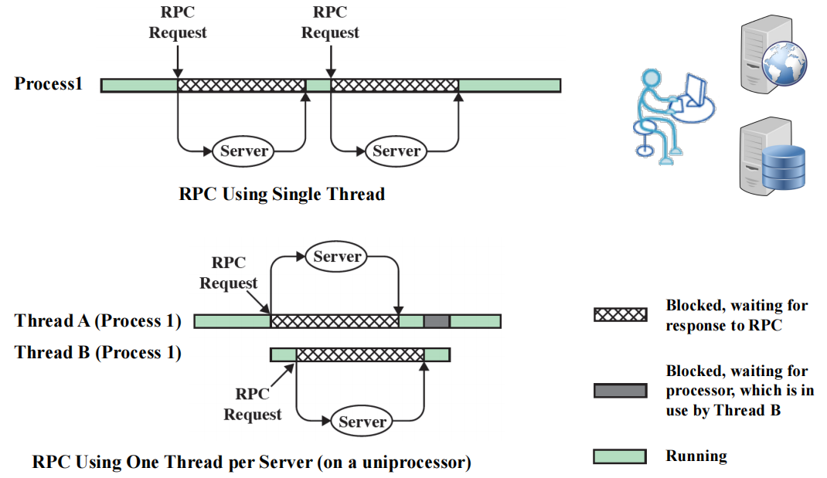
线程的功能

Slide 16
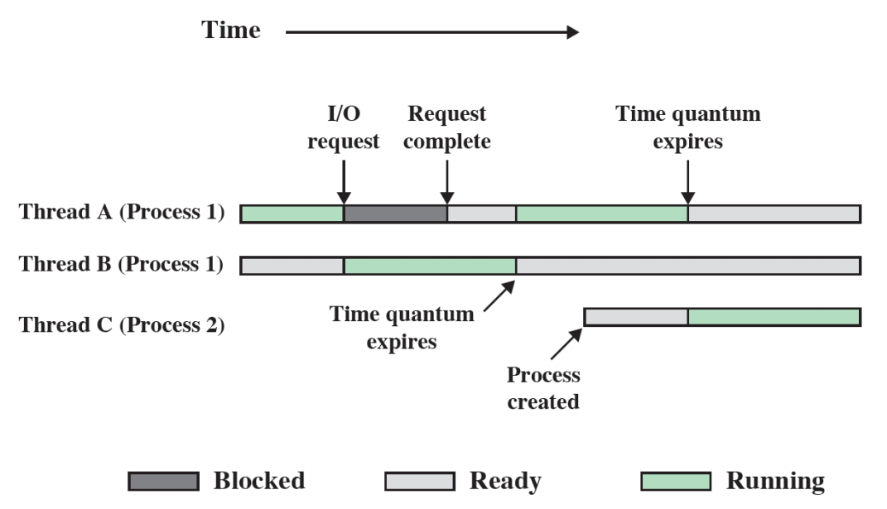
线程的功能

Slide 17
线程的功能
线程间的同步问题变得尤为重要

Slide 18
内容
线程的引入
线程的功能
线程分类

Slide 19
线程分类
线程有2种实现方法： 1）用户层的用户级线程 2）内核层的内核级线程
用户级线程：受内核支持，但不需内核管理 内核级线程：由操作系统直接支持和管理
？
用户线程是用户程序建立的，内核线程是操作系统建立的？
答案：线程都是由用户程序创建的。
1）操作系统可以创建对应的数据结构对这些线程直接进行管理，并以线程为调度单位；----内核线程
2）也可以完全不“感知”线程的存在，仍然以进程为管理和调度单位，线程的管理与调度完全由用户级程序来完成（当然也可能由编程语言提供用户级的库函数支持，即线程库）---用户线程

Slide 20
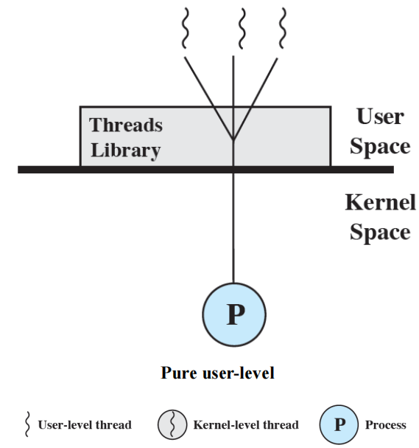
线程的分类
用户级线程:
管理线程的工作都由应用程序完成（使用用线程库）
内核意识不到线程的存在
线程库：创建和销毁线程、调度线程执行等
所有活动发生在用户空间

Slide 21

线程的分类
进程
用户空间
线程
内 核
内核空间
用户级线程库进行线程的管理与调度
线程表
进程表
用户级线程实现

Slide 22
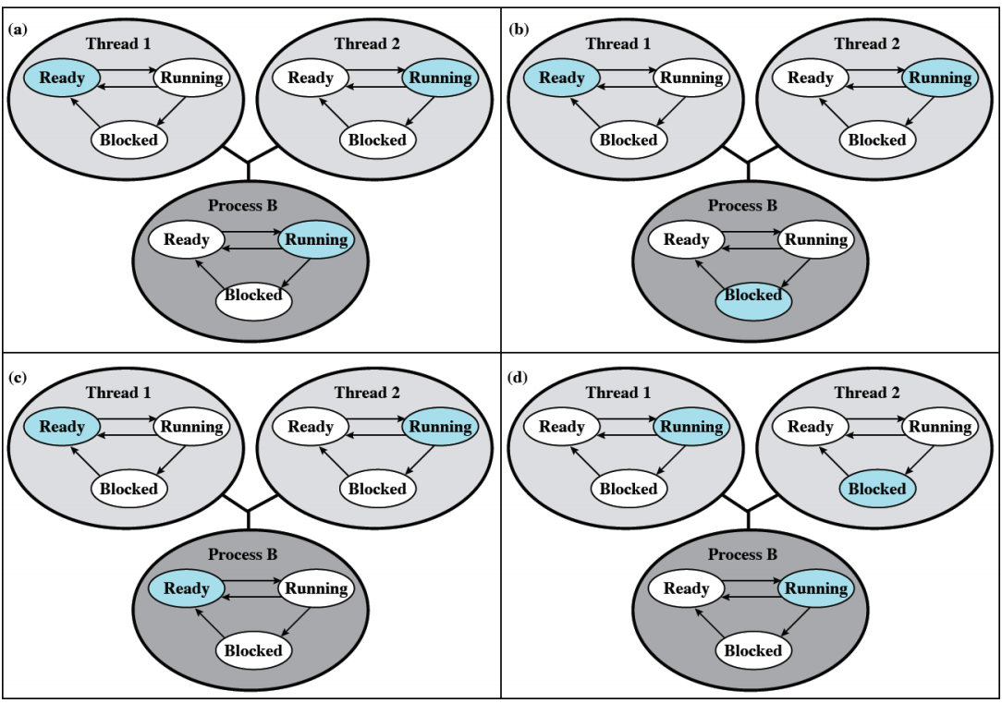
线程的分类

Slide 23
线程的分类
用户级线程的优点:
不需要切换到内核模式
可以为应用程序量身定做调度算法
可在任何操作系统中运行
用户级线程的缺点：
系统调用会阻塞进程中的所有线程
不能利用多处理器

Slide 24
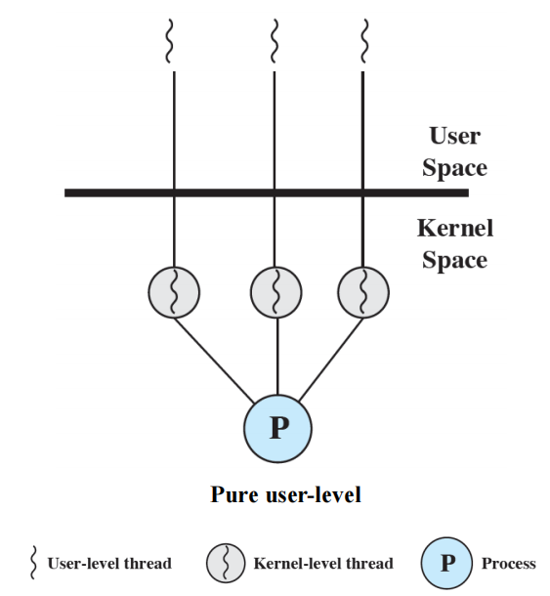
线程的分类
内核级线程:
管理线程的所有工作均由内核完成
内核为进程及进程内每一个线程维护上下文信息。
调度由内核基于线程完成
内核例程也是多线程的
线程切换需要切换到内核模式

Slide 25

线程的分类
进程
用户空间
用户栈
线程
内 核
内核空间
用户
代码和数据
内核
内核栈
进程表
线程表
线程控制块

Slide 26
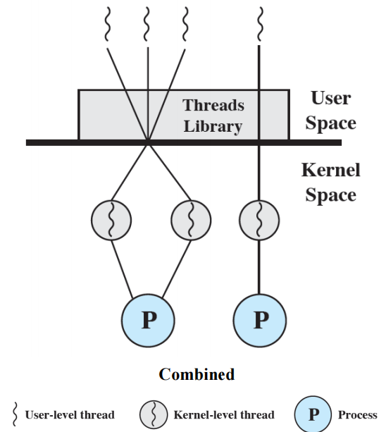

线程的分类
混合方法:
线程的创建在用户空间中完成
线程的调度和同步也在应用程序中进行
一个进程的多个用户级线程会被映射到一些内核级线程上
同一应用程序的多个线程可以在多个处理器上并行运行
会引起系统阻塞的系统调用不会阻塞整个进程

Slide 27
线程的分类
进程
用户空间
用户线程
内核空间
内核线程
内 核
进程表
内核线程表

Slide 28
线程的分类
用户级线程
核心级线程
用户+核心级
实现模型
利用多核
差
好
好
并发度
低
高
高
切换代价
小
大
中
OS代码
无
大
大
用户灵活性
大
小
大
CPU资源分配
少
多
中

Slide 29
线程的分类
线程：进程 | 描 述 | 实例系统
1 : 1 | 执行每个线程的是唯一的进程 | 传统UNIX
M : 1 | 在一个进程中创建和执行多个线程 | Windows、Solaris、LInux
1 : M | 允许线程从一个进程环境迁移到另一个进程环境 | Ra(Clouds)、Emerland
M : N | 结合M : 1和1 : M的属性 | TRIX

